Slide 1


Slide 2
Capítulo 3
Diodos

Slide 3
Introdução
A junção PN
Curvas características dos diodos
Identificação dos terminais do diodo
Tipos de diodo e suas aplicações

Slide 4
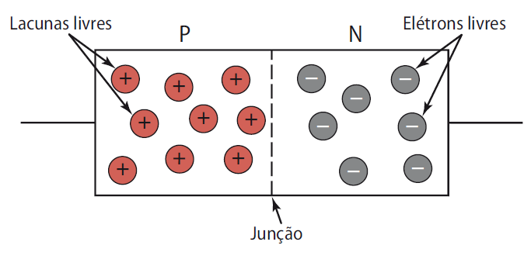
O lado P de um diodo de junção é dopado com átomos aceitadores.
O lado N de um diodo de junção é dopado com átomos doadores.

Slide 5
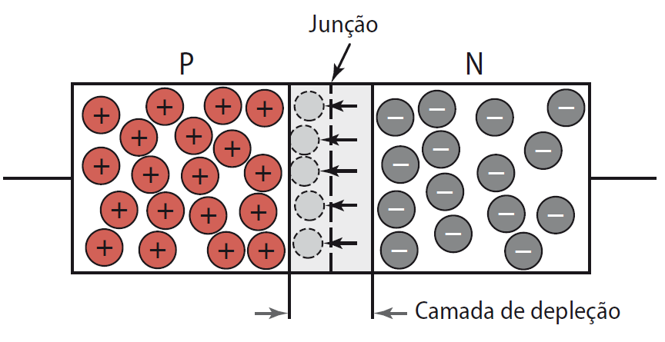
Polarização Zero
Os elétrons próximos à junção atravessam e preenchem as lacunas próximas à junção.
Não havendo portadores, a camada de depleção é isolante.

Slide 6
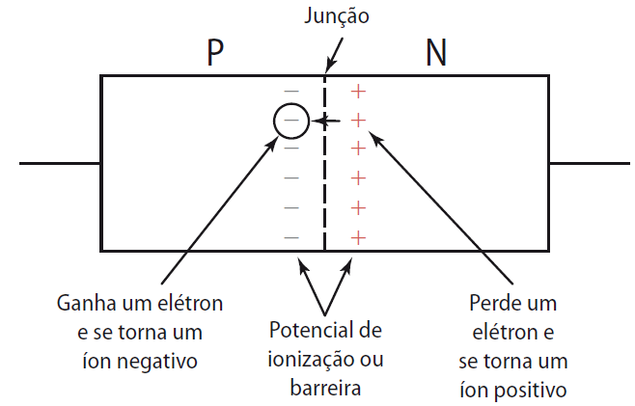

Slide 7
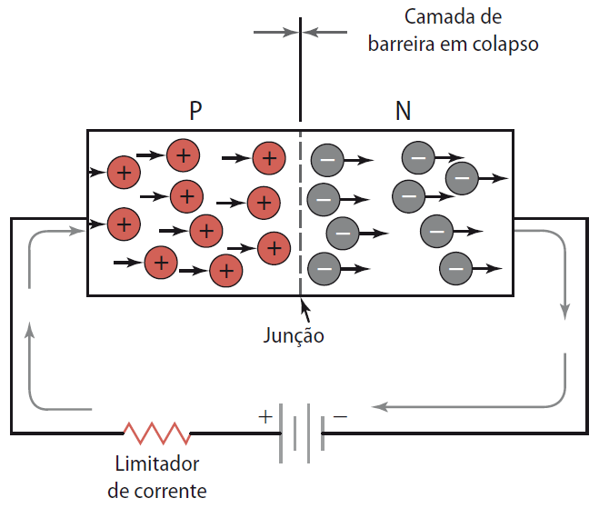
Polarização direta
Os portadores se movem em direção à junção e se chocam contra a região de depleção.
O diodo está ligado.

Slide 8
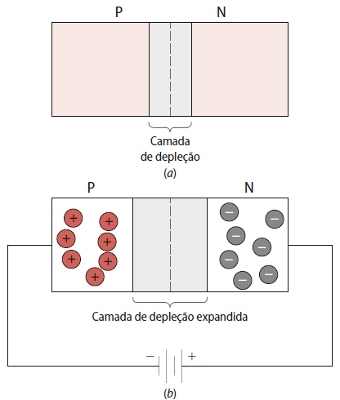
Polarização reversa
A região de depleção é reestabelecida e o diodo é desligado.
Os portadores se movem na direção contrária à junção.

Slide 9
Curvas características de um resistor volt-ampère
200
175
150
10 ohms
125
100
mA
75
20 ohms
50
25
0
0
0,5
1,0
1,5
Volts

Slide 10
Curva característica de um diodo de silício volt-ampère
175
150
125
100
Corrente direta em mA
75
50
joelho
25
0
0
0,5
1,0
1,5
Polarização direta em volts

Slide 11
Linearidade
A curva característica volt-ampère para um resistor é uma linha reta (linear).
Um diodo possui uma curva característica não linear.
O potencial de barreira produz um "joelho" na curva de diodo.
A voltage do joelho é de aproximadamente 0,6 a 0,7 volts por diodos de silício.

Slide 12
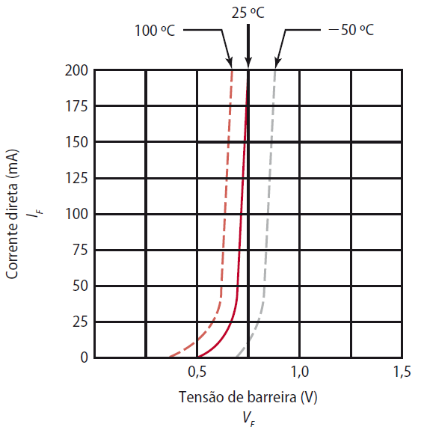
O efeito da temperatura

Slide 13
Curva característica de polarização reversa de um diodo de silício
queda
Polarização reversa em volts
600
400
200
0
20
40
60
Corrente
reversa em mA
80
100
120
140

Slide 14
Terminal do catodo
Terminal do anodo

Slide 15
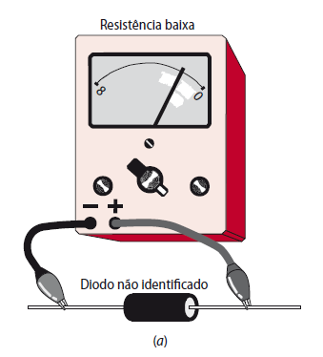
O diodo é diretamente polarizado pelo ohmímetro.
Terminal do anodo
Terminal do catodo

Slide 16
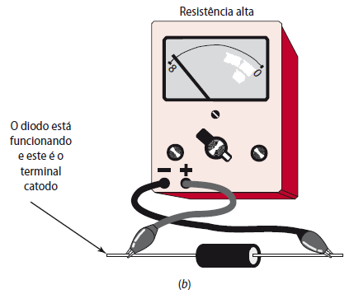
O diodo é diretamente polarizado pelo ohmímetro.
Terminal do anodo
Terminal do catodo

Slide 17
Teste em ohmímetro de diodo de silício
Baixa resistência em ambas as direções: o diodo é encurtado.
Alta resistência em ambas as direções: o diodo é aberto.
Relativamente baixa resistência na direção reversa: o diodo é defeituoso.
A razão da resistência reversa para a resistência direta é > 1000: o diodo e bom.

Slide 18
Quiz sobre diodos
Em uma polarização zero, diodos mostram uma região de depleção que atua como________.
isolante
direta
A região de depleção sofre colapso pela aplicação de polarização _________ .
reversa
A região de depleção é ampliada aplicando-se a polarização __________.
positivo
Um diodo de polarização direta possui anodo________ em relação ao seu catodo.
aumenta
A queda de tensão direta do diodo diminui enquanto a temperatura __________.

Slide 19
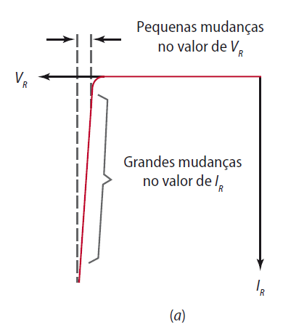

Um diodo zener é projetado para quebrar e conduzir para trás em tensões mais baixas.

Slide 20
A voltagem através de um zener condutor é relativamente constante.
Polarização reversa em Volts
6
4
2
0
20
40
60
V
Corrente reversa
em mA
I
80
100
120
140
V

Slide 21
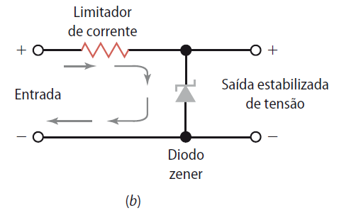
Usando um diodo zener regulador de voltagem
A carga está em paralelo com o zener e verá uma voltagem relativamente constante enquanto o zener estiver conduzindo.

Slide 22
Este circuito é chamado um grampeado ou limitador.
Quando V_{ENTRADA} < 1,2 V_{PP}
V_{ENTRADA}
V_{SAÍDA}
V_{SAÍDA} não está grampeado
O diodos não conduzem.

Slide 23
Quando V_{ENTRADA} > 1,2 V_{PP}
V_{ENTRADA}
V_{SAÍDA}
+ 0,6 V
V_{SAÍDA} está grampeado
Os diodos conduzem.
- 0,6 V

Slide 24
Este circuito é chamado grampo ou restaurador de CC.
Quando V_{ENTRADA} > 1,2 V_{PP}
C está carregado.
C
V_{ENTRADA}
V_{SAÍDA}
CC
V_{PP}
V_{SAÍDA(CC)} =
- 0,6 V
2
0,6 V
V_{SAÍDA} está grampeado.

Slide 25
FCEM
O clique induzido
pode causar danos.

Slide 26
Diodos de supressão transiente podem ser utilizados com cargas indutivas.
FCEM
A bobina descarrega
através do diodo e
não há nenhum arco.

Slide 27
LED
À medida que os elétrons atravessam a junção,
eles perdem energia na forma de fótons.

Slide 28
circuito de LED
R_{S}
LED
Fonte
de
alimentação
V_{S}
V_{D}
V_{S} - V_{D}
I_{S} =
R_{S}
A típica queda de voltagem para a maioria dos LEDs
é de 1,5 to 2,5 V.

Slide 29
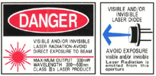
DIODO DE LASER
VISÍVEL E/OU
INVISÍVEL
RADIAÇÃO A LASER VISÍVEL
OU INVISÍVEL-
EVITAR EXPOSIÇÃO DIRETA
EVITAR EXPOSIÇÃO
radiação a laser
visível e/ou invisível
é emitida
por esta
abertura
LEDs ultravioleta também são perigosos e invisíveis!

Slide 30
R_{S}
Fonte
de
alimentação
V_{S}
Fotodiodo
Fotodiodos tem polaridade reversa e
conduzem em presença de luz.

Slide 31
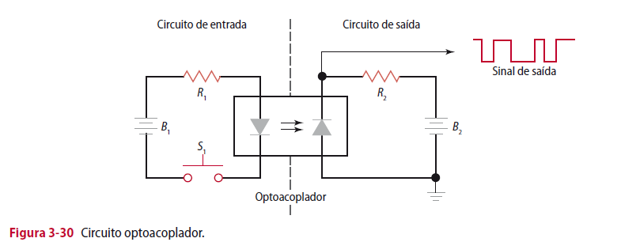

Slide 32
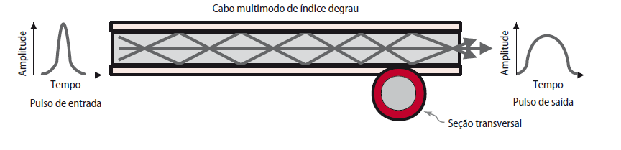
A combinação entre espaçamentos mais curtos e mais longos alongam o pulso de saída.

Slide 33
Devido ao alongamento do pulso, a transmissão de alta velocidade não é possível.
Entrada
Saída

Slide 34
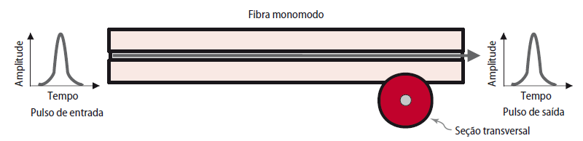
Um só passo significa que não há alongamento de pulso e que a transmissão de alta velocidade é possível.
Entrada
Saída

Slide 35

Diodo de afinação
L
C
POLARIDADE ZERO
C é máximo e f_{R} é mínimo.

Slide 36
Diodo de atenuação
L
C
POLARIZAÇÃO REVERSA
C é menos e f_{R} aumenta.

Slide 37
Diodo de atenuação
L
C
POLARIZAÇÃO REVERSA MÁXIMA
C é mínimo e f_{R} é máxima.

Slide 38
Quiz sobre aplicação de diodos
grampeador
Um circuito usado para controlar a amplitude de um sinal é o _______________.
grampo
Um circuito usado para adicionar um componente de CC a um sinal é o ____________.
optoacoplador
Um dispositivo que contenha um LED e um foto-diodo é __________________.
aumenta
Um diodo de atenuação mostra menos capacidade enquanto a polaridade reversa _____________.
zener
Um dispositivo frequentemente usado para regular a voltagem é o diodo ________ .

Slide 39
REVISÃO
A junção PN
Curvas características dos diodos
Identificação dos terminais do diodo
Tipos de diodo e suas aplicações

